Slide 1
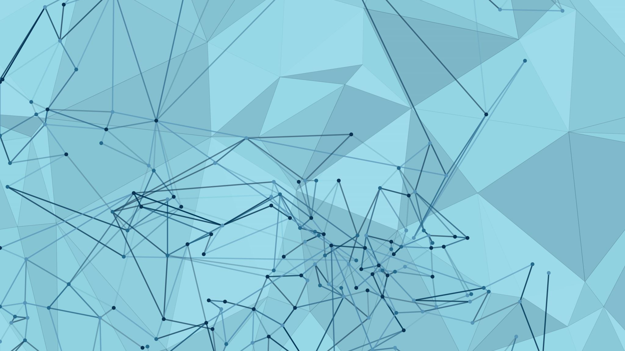
DIARIO VIVIR
REDES DE SENSORES Ad-Hoc
Wilson Leonardo Abello
Edwin Orlando Barriga

Slide 2
En la vida cotidiana, se tienen muchos sistemas que facilitan o controlan en gran medida algunos procesos o actividades que se realizan cotidianamente. Estos se pueden ver implementados principalmente en entornos como son los hogares, tiendas.
Mediante WNS, permite tener un sistema de sensores distribuidos los cuales facilitan el control, monitoreo y seguimiento de diferentes actividades que se suelen desarrollar diariamente.

Slide 3
Requisitos
Los dispositivos deben ser asequibles para su fácil instalación.
La funcionabilidad de los sensores,
Precisos y confiables
Debe tener un rango de transmisión y recepción adecuado para el ámbito que se quiera implementar, para el alcance de los nodos.
En algunos ambientes más abiertos es fundamental la autonomía de la batería, en un entono como el hogar fácilmente va a estar conectado a la red eléctrica.

Slide 4
CONECTIVIDAD
Para la transmisión inalámbrica de la información adquiridas por el sistema de red de sensores se usa el protocolo ZigBee, ya que este ofrece una comunicación por bandas de radio sin licencia, igualmente soporta múltiples topologías de red, proporciona una larga vida a la batería, posee baja latencia y con este protocolo los nodos adoptan el método de seguridad utilizado por la red a la que se unen.
TIPOS DE REDES
TIPO ESTRELLA
Se presenta cuando se tienen una red donde los dispositivos o equipos están conectados a un solo punto central, el cual hace de punto de comunicación de todos los dispositivos hacía el usuario.

Slide 5
TOPOLOGIA ARBOL
Cada nodo conectado tiene una jerarquía con respecto al otro, esta topología puede verse como una combinación de topologías en estrella. Los problemas asociados a las topologías anteriores radican en que los datos son recibidos por todas las estaciones sin importar para quién vayan dirigidos. Es entonces necesario dotar a la red de un mecanismo que permita identificar al destinatario de los mensajes, para que estos puedan recogerlos a su arribo.
TOPOLOGIA TIPO MALLA
Los nodos se pueden conectar a múltiples nodos y así seleccionar el mejor camino o el camino más confiable y corto para así poder transmitir la información

Slide 6
Aplicaciones
Salud: Telesalud y monitorización remota de pacientes
Comercio minorista inteligente:Basado en rastrear las rutas de los consumidores durante su visita en una tienda
Coches conectados:Seguridad del conductor y del pasajero
IoT en las ciudades: Estacionamiento inteligente, Seguridad Pública
Domótica en casa:Control de calefacción y climatización, alarmas de seguridad, Sistema contra incendios, inundaciones y gas

Slide 7
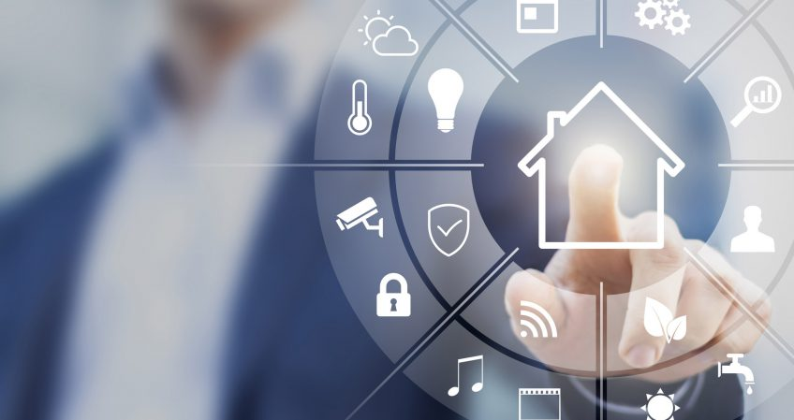
APLICACION

